Slide 1
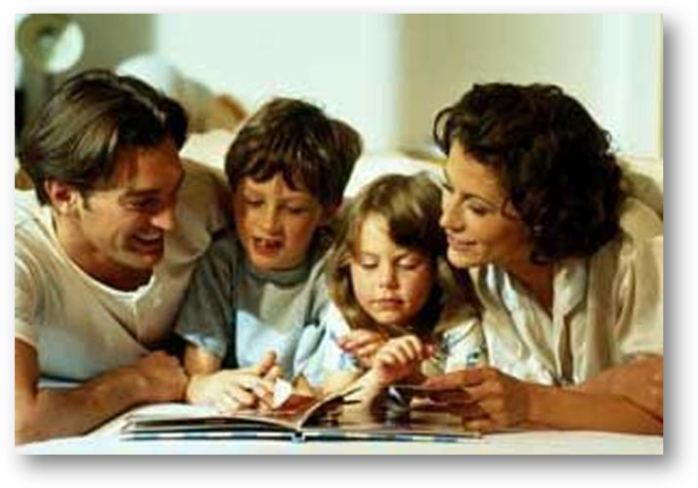
Азбука для родителей

Slide 2
Быстрая речь неприемлема в разговоре с ребенком. Говорите ясно, четко называя предметы, правильно используя слова. Не позволяйте ребенку говорить быстро. Это приводит к возникновению заикания

Slide 3
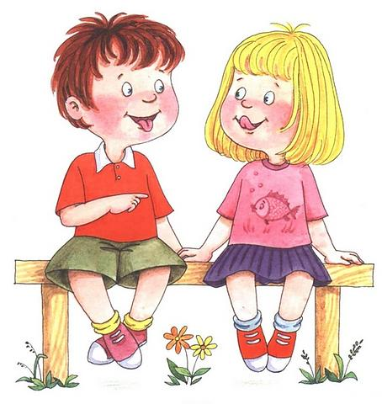
Главные составляющие красивой речи: - правильность, - четкость, - умеренные темп и громкость, - богатство словарного запаса, - интонационная выразительность. Такой должна быть ваша речь.

Slide 4
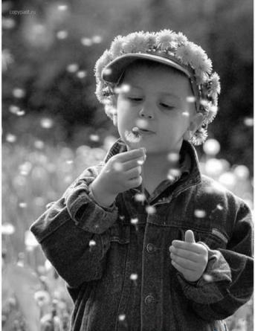
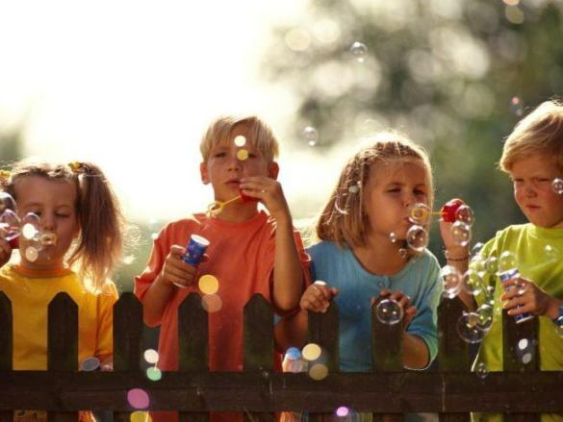
Дыхательная гимнастика важна в становлении речи. Чтобы выработать воздушную струю, необходимую для произнесения многих звуков, научите ребенка дуть тонкой струйкой на легкие игрушки, кораблики на воде, пускать мыльные пузыри, надувать шарики (щеки при этом раздувать нельзя!)

Slide 5
«Золотая серединка» – вот к чему нужно стремиться в развитии ребенка, т.е. к норме. Присмотритесь к ребенку. Отличается ли он от сверстников? Не перенагружайте его информацией, не ускоряйте развитие. Пока ребенок не овладел родным языком, рано изучать иностранный язык (не зря в двуязычных семьях у детей наблюдается очень часто общее недоразвитие речи)

Slide 6
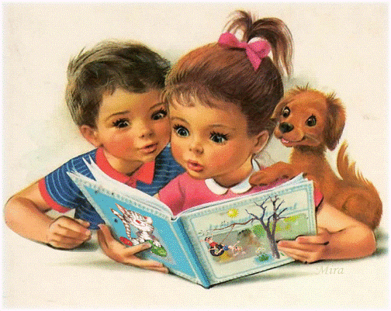
Иллюстрации в детских книгах, соответствующие возрасту ребенка – прекрасное пособие для развития речи детей. Рассматривая иллюстрации, говорите о том, что или кто на них изображен. Пусть ребенок отвечает на вопросы: где? Кто? Какой? Что делает? Какого цвета? Какой формы? И т.д. Ставьте вопросы с предлогами: за , под, над и др.

Slide 7
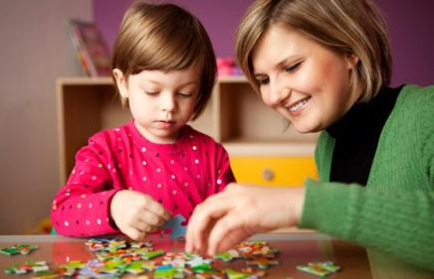
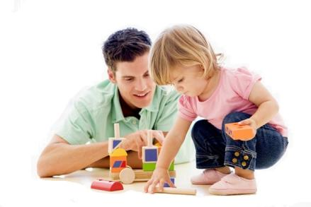
Мелкая моторика – это движения кистей и пальцев рук. Чем лучше развиты пальчики, тем лучше развита речь. Поэтому стремитесь к развитию мышц рук ребенка. Для малышей это будет массаж пальчиков, игры типа «Сорока-белобока…». Затем игры с мелкими предметами под вашим контролем: мозаика, счетные палочки, прищепки, пуговицы, крупы и т.д. Лепка, шнуровка, застегивание пуговиц, игры с бумагой, с конструктором и пазлами.

Slide 8
Нормы формирования звукопроизношения таковы: 3 – 4 года - [с, з, ц ] - уже должны правильно произноситься 4 – 5 лет - [ ш, ж, ч, щ] 5 – 6 лет – [ й, л, р] До 6 лет допускается замена самого сложного звука [Р] более легким [Л] или его отсутствие в речи.

Slide 9
Только положительные эмоции обеспечивают эффективность и высокую результативность детской деятельности. Нельзя заниматься с ребенком, если у вас плохое настроение. Лучше отложить занятия и в том случае, если ребенок чем-то расстроен или болен.

Slide 10
Умственное развитие неотделимо от речевого, поэтому занимаясь с ребенком нужно развивать все психические процессы: память, мышление, внимание, воображение.

Slide 11
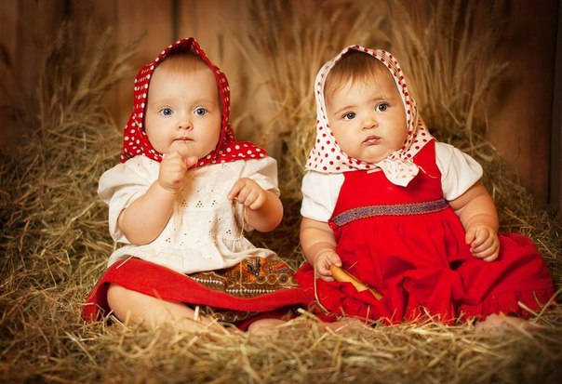
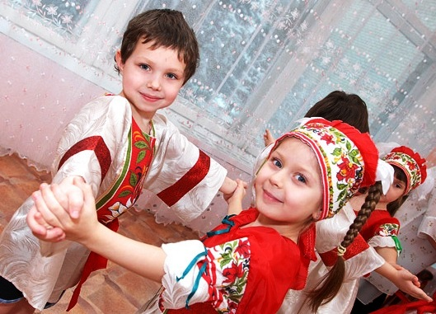
Фольклор – лучший речевой материал, накопленный народом веками. Потешки, поговорки, стихи, скороговорки, песенки развивают речь детей и с удовольствием ими воспринимаются в любом дошкольном возрасте.

Slide 12
Спасибо за внимание!

